Slide 1
Презентация к лабораторной работе №2
студент: Ермолаев А.М.
Группа: нпмБд-01-21

Slide 2

Цель работы
Цель работы: изучить идеологию и применение средств контроля версий и освоить умения по работе с git.

Slide 3
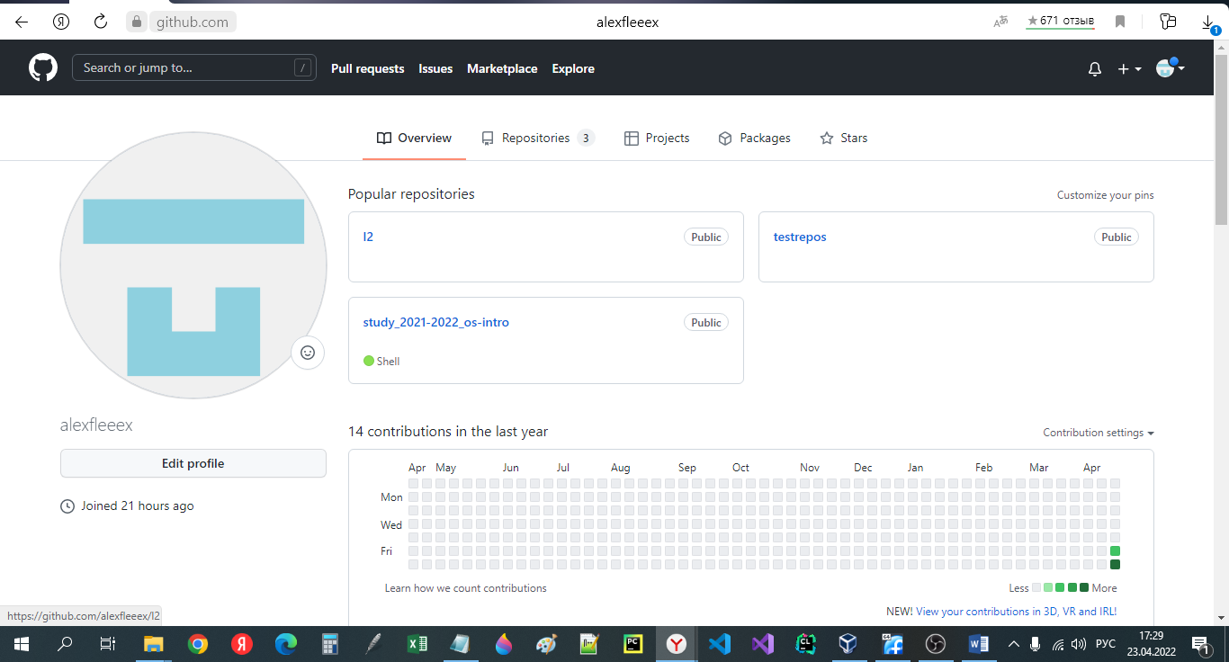
Выполнение работы
Регистрация на сайте https://github.com

Slide 4
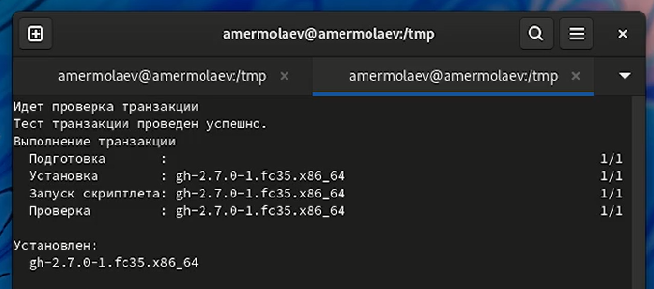
Выполнение работы
Установка git-flow в Fedora Linux при помощи консольных команд.

Slide 5

Выполнение работы
Установка конфигурации.

Slide 6
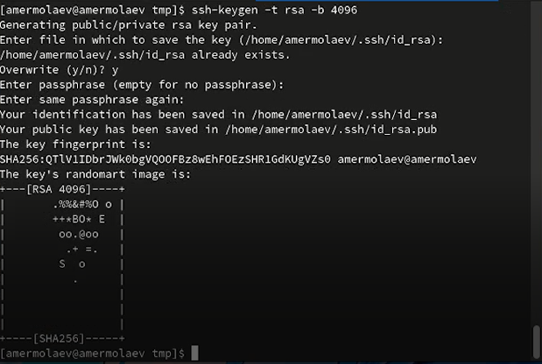
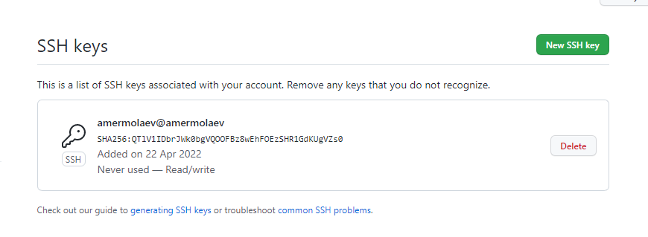
Выполнение работы
Создание ssh ключа и добавление его в персональные настройки.

Slide 7
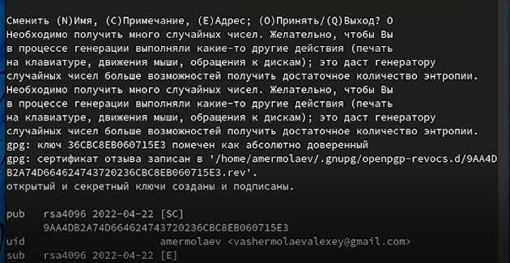
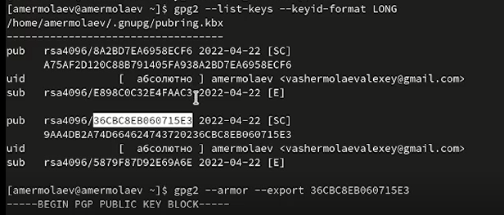
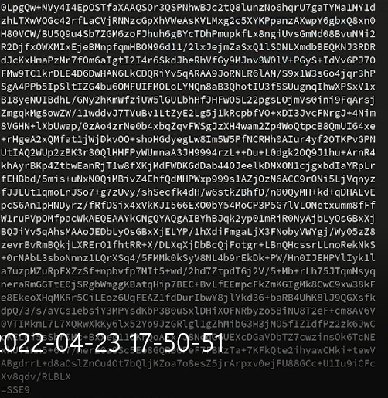
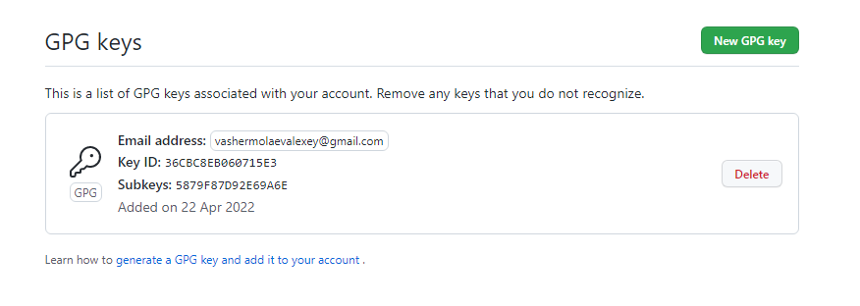
Выполнение работы
Создание gpg ключа и добавление его в персональные настройки.

Slide 8

Выполнение работы
Настройка автоматических подписи коммитов git.

Slide 9
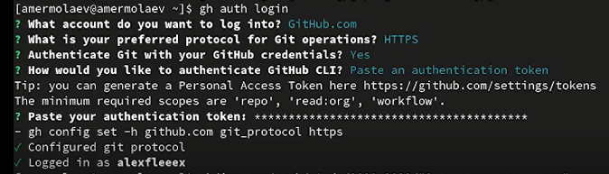
Выполнение работы
Авторизация и настройка gh с получением специального токена.

Slide 10
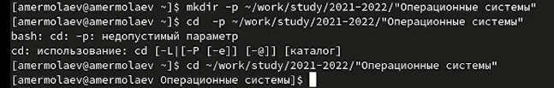
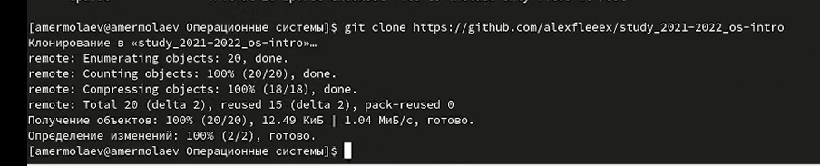
Выполнение работы
Работа с локальным репозиторием (создание каталога, создание глобального репозитория по шаблону и клонирование глобального репозитория в локальный)

Slide 11
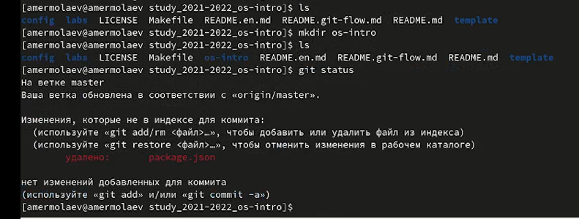
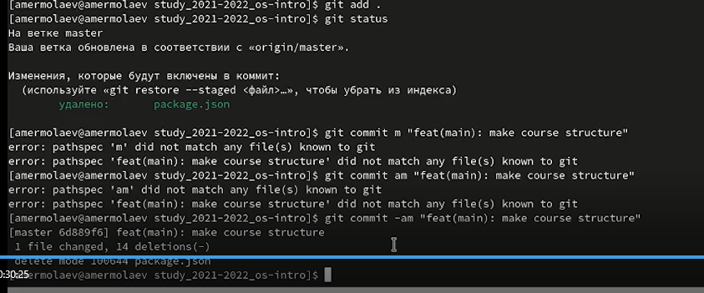
Выполнение работы
Изменения и первый коммит

Slide 12

Вывод
В рамках выполнения работы я изучил идеологию и применение средств контроля версий и освоил умения по работе с git.

Slide 13


